Slide 1


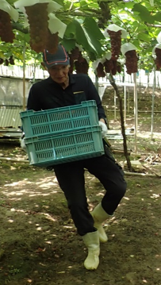
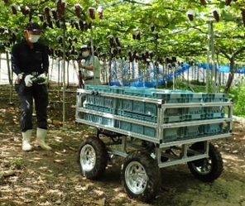
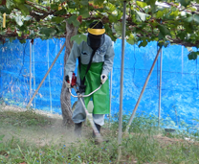
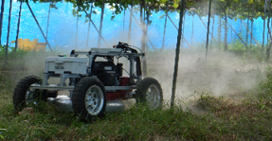
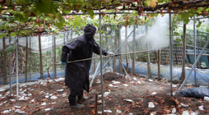
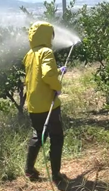
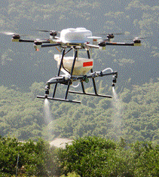
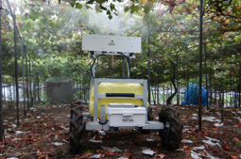
大阪府南河内農と緑の総合事務所
南河内ぶどう・みかんスマート農業
実証結果概要
実施地域：太子町 実施時期：R2年7月～10月
事業名：労働力不足の解消に向けたスマート農業実証
品目名 | ぶどう |  |  | 温州みかん
機種名 | ①運搬ロボット | ②草刈ロボット | ③農薬散布ロボット | ④農薬散布用ドローン
省力化効果（※） | ７０％削減 | ８４％削減 | ５３％削減 | ９３％削減
実証結果
●各種ロボット、ドローンにより、労働力を大幅に（５０％以上）削減。
●省力化、軽労働効果で、女性や高齢者による作業が可能であることが
わかった。
課題
・農家１戸あたりの投資額が大きくなる
・ロボットが走行できる条件整備が必要
対策
・共同利用の推進
・他品目農家の活用
・園地の整備・改良への啓発
各種ロボット、ドローンの省力化・軽労働化効果データ
①運搬ロボット
運搬に伴う体への負荷、移動距離が軽減 課題：園内道整備が必要
②草刈ロボット
3倍のスピードで作業可能。軽労働化効果も高い。
課題：支柱近くは刈れないため、
人力による草刈が必要
項 目 | 人力 | 運搬ロボット
労働強度 | きつい | 楽である
運搬時間/ 360kg・日 | 延べ約30分 （15分×2人） | 約20分 （33％削減）
必要労働力 | 2人 | 1人 （50%削減）
体への負荷 | 約30％軽減
移動距離 | 約4分の１に軽減
運搬ロボット
項 目 | 人力 | 草刈ロボット
労働強度 | きつい | 楽である
草刈時間 /10a・人 | 約113分 | 約37分 （68%削減）
必要労働力/ha | 2人 | 1人 （50%削減）
草刈ロボット
③農薬散布ロボット
作業時、農薬の体への暴露を防ぐ
課題：ロボットが入らないスペースは手散布が必要
④農薬散布用ドローン
散布作業時間が86%削減と大きく短縮 課題：ドローン操作に高度な操作技術必要
項 目 | 人力 |  | ドローン
労働強度 | 楽である |  | 楽である
散布時間/10a | 60分 |  | 約8.5分 （86％削減）
必要労働力 | 2人 |  | 1人 （50％削減）
散布薬液量/10a | 400㍑ |  | 5㍑ （8分の1に削減）
有効成分付着量 （例アドマイヤーフロアブル） | 300ul |  | 50ul
葉への薬液付着率(%) | 表 70～80 | 裏 20～50 | 表 11～16 | 裏 2～3
体への薬液付着量/ha | 1.5㍑ |  | 0（100%削減）
項 目 | 人力 | 農薬散布 ロボット
労働強度 | きつい | 楽である
散布時間/10a | 延べ約74分 （37分×2人） | 約65分 （13％削減）
必要労働力 | 2人 | 1人 （50％削減）
散布薬液量/10a | 200㍑ | 112.5㍑ （44％削減）
体への薬液 付着量/ha | 500cc | ０ （100％削減）
農薬散布
ロボット
農薬散布用ドローン
（※）労働時間、心拍数等の測定データから人力時と比較して算出された労働力削減効果

